Slide 1
Ochranné prvky
Státní ústav pro kontrolu léčiv
10.4.2018

Slide 2
















Evropský systém ověřování léčiv termín účinnosti nařízení - únor 2019
Výroba Velkoobchod / Distribuce Lékárna
Pacient
Nahrání dat do systému Ověření pravosti při výdeji
✓
Unikátní identifikátor (UI)
- kód přípravku (GTIN)
- sériové číslo
- šarže
- datum použitelnosti
Centrální úložiště dat Národní úložiště dat
Systém GS1 podporuje požadavky evropské protipadělkové směrnice na identifikaci léčiv.
GS1 Czech Republic poskytuje poradenství v oblasti identifikace a kvality značení pomocí GS1 DataMatrix.

Slide 3
Nařízení 2016/161(EU)
Nařízení je přímo účinné.
Zveřejněno 9.2.2016
Použije se od 9.2.2019
Upozornění SÚKL:
http://www.sukl.cz/leciva/upozorneni-pro-vyrobce-lecivych-pripravku
http://www.sukl.cz/leciva/upozorneni-pro-drzitele-rozhodnuti-o-registraci-a-vyrobce

Slide 4
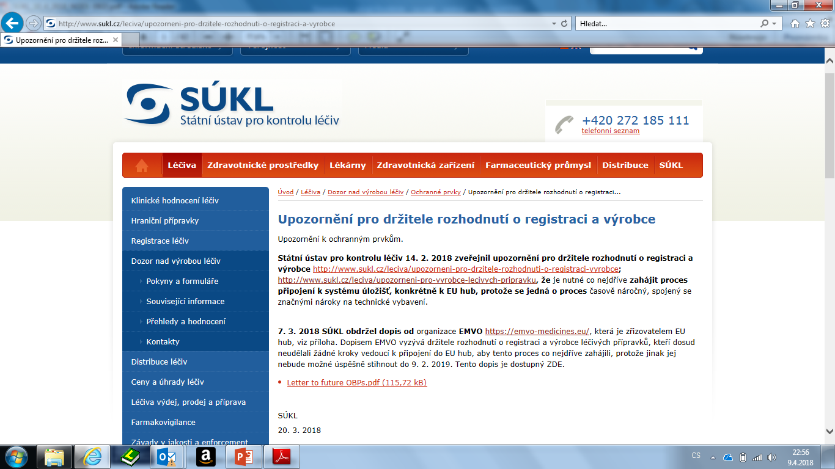

Slide 5
Program:
10:00 – 10:15 Úvodní slovo Mg. Apolena Jonášová
10:15 – 12:00 Fanny Trenteseaux, European Medicines Verification
Organisation (EMVO)
Onboarding proces: requirements, duration, individual steps
Onboarding partner: legal basis, activities, obligations/responsibilities
Scope of data entered into the EU hub by manufacturer/MAH
Discussion
12:00-13:00 Přestávka
13:00 – 14:00 Mgr. Jakub Dvořáček, Národní organizace pro ověřování léčiv (NOOL )
Požadavky a proces připojení výrobců a držitelů rozhodnutí o registraci

Slide 6

Děkuji za pozornost
Státní ústav pro kontrolu léčiv
Šrobárova 48, 100 41 Praha 10
tel.: +420 272 185 111
fax: +420 271 732 377
e-mail: posta@sukl.cz

